Slide 1
Медична газета «Здоров'я України»

Slide 2


ПЕРША СТОРІНКА

Slide 3



Slide 4

НЕЗМІННЕ
ЗМІННЕ

Slide 5
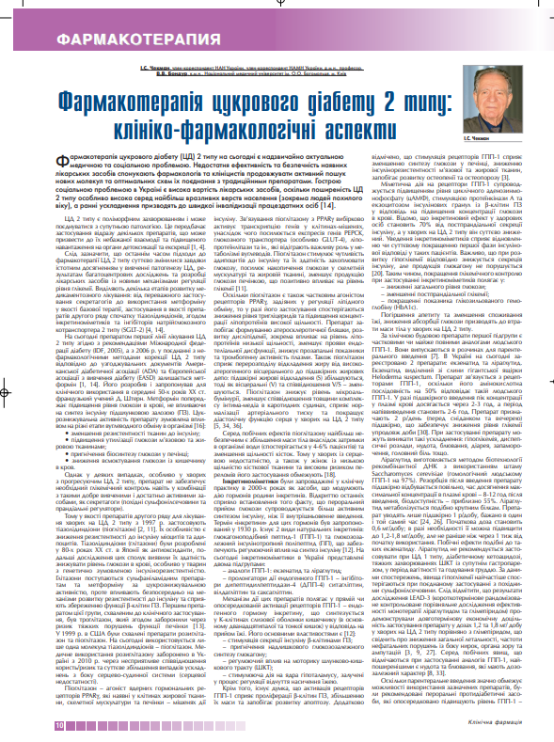
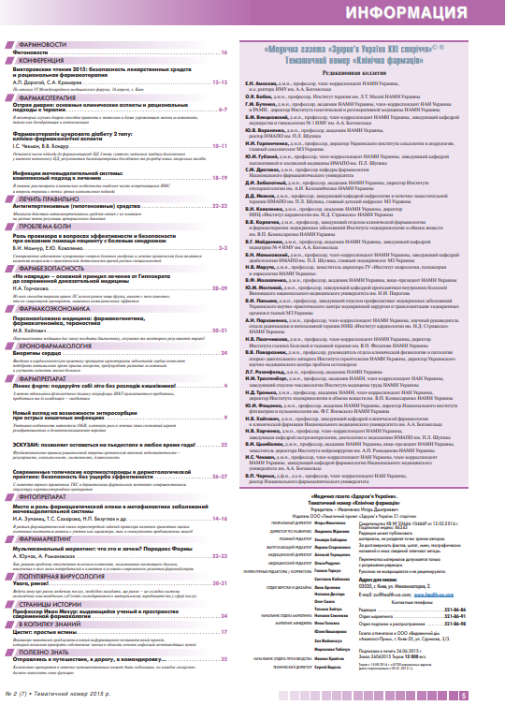
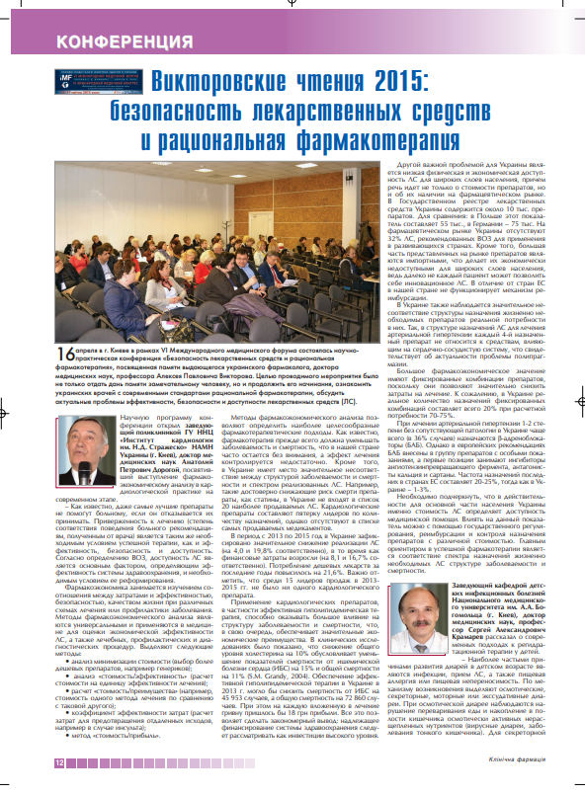
СТАЛІ
КОЛЬОРИ

Slide 6



ЗАГОЛОВКИ

Slide 7




Slide 8

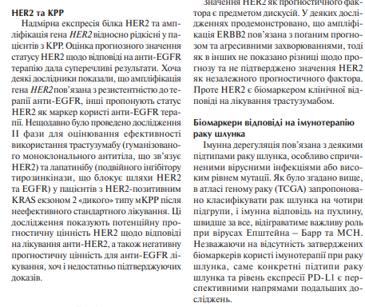
ЗАСОБИ ВИДІЛЕННЯ

Slide 9
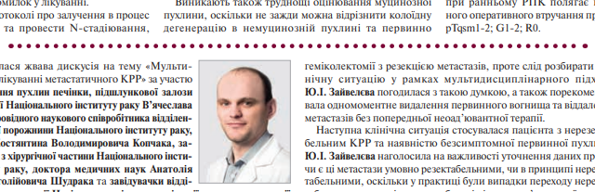
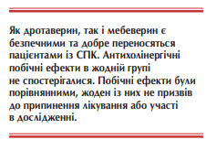
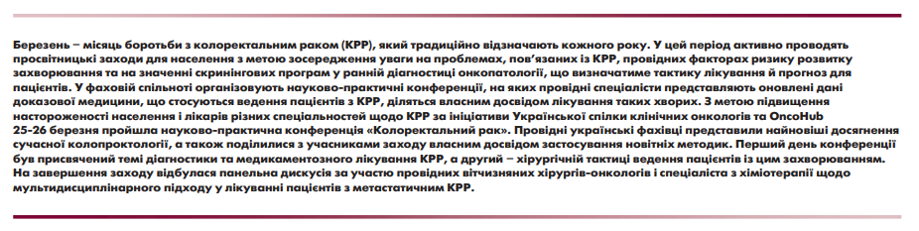

Slide 10
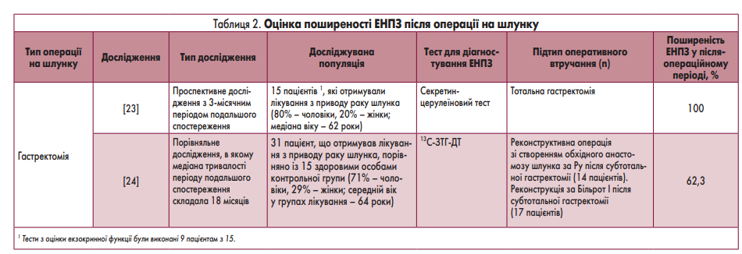
ТАБЛИЦІ
КОЛЬОРИ
ЗАЛИВКИ

Slide 11
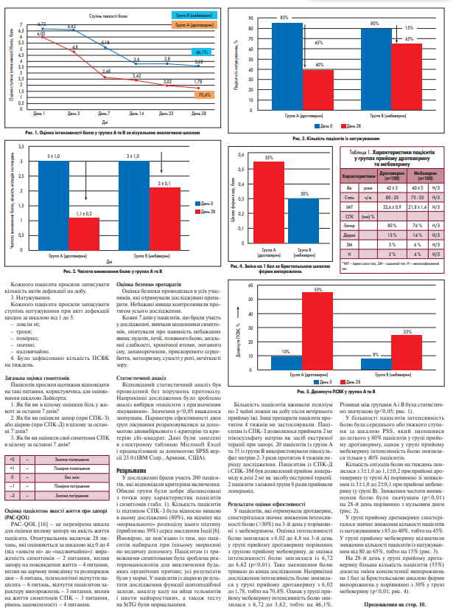
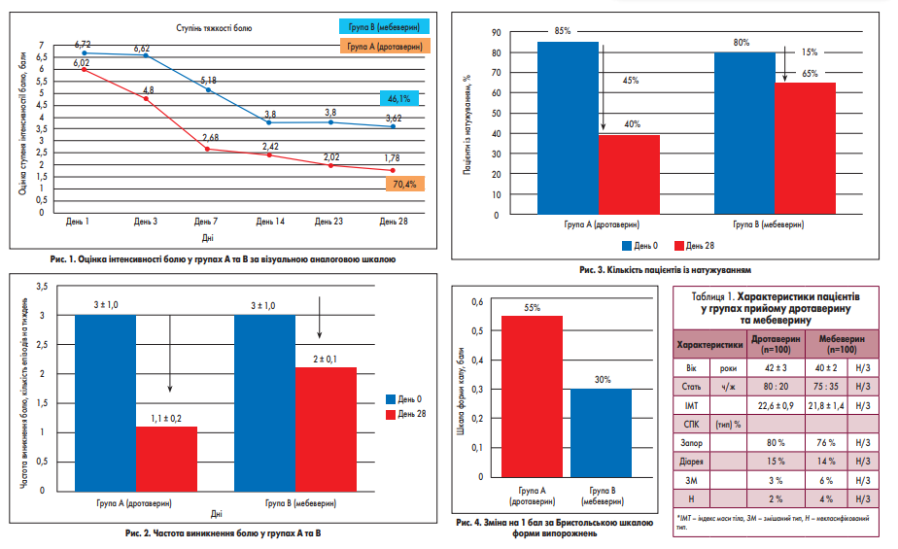

Slide 12

ЗОБРАЖЕННЯ

Slide 13

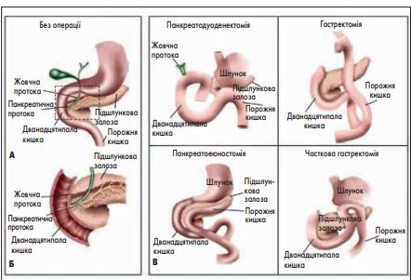

Slide 14


РЕКЛАМА

Slide 15
ДЯКУЮ ЗА УВАГУ!

